Slide 1
信息可视化
实验三：图表高阶

Slide 2
目录
图表类型
饼状图
力导向图
树状图

Slide 3
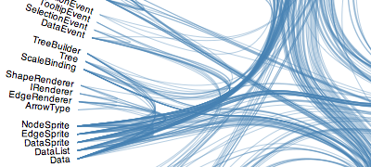
图表类型
饼状图（Pie）
力导向图（Force）
弦图（Chord）
树状图（Tree）
集群图（Cluster）
捆图（Bundle）
打包图（Pack）
直方图（Histogram）
分区图（Partition）
堆栈图（Stack）
矩阵树图（Treemap）
层级图（Hierarchy）

Slide 4
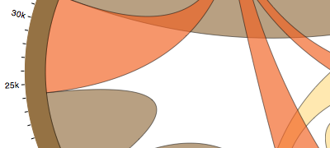
图表类型
饼状图（Pie）
力导向图（Force）
弦图（Chord）
树状图（Tree）
集群图（Cluster）
捆图（Bundle）
打包图（Pack）
直方图（Histogram）
分区图（Partition）
堆栈图（Stack）
矩阵树图（Treemap）
层级图（Hierarchy）

Slide 5
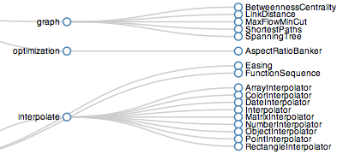
图表类型
饼状图（Pie）
力导向图（Force）
弦图（Chord）
树状图（Tree）
集群图（Cluster）
捆图（Bundle）
打包图（Pack）
直方图（Histogram）
分区图（Partition）
堆栈图（Stack）
矩阵树图（Treemap）
层级图（Hierarchy）

Slide 6
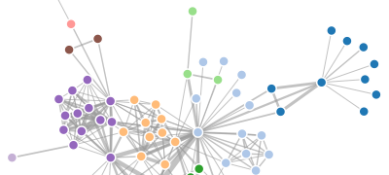
图表类型
饼状图（Pie）
力导向图（Force）
弦图（Chord）
树状图（Tree）
集群图（Cluster）
捆图（Bundle）
打包图（Pack）
直方图（Histogram）
分区图（Partition）
堆栈图（Stack）
矩阵树图（Treemap）
层级图（Hierarchy）

Slide 7
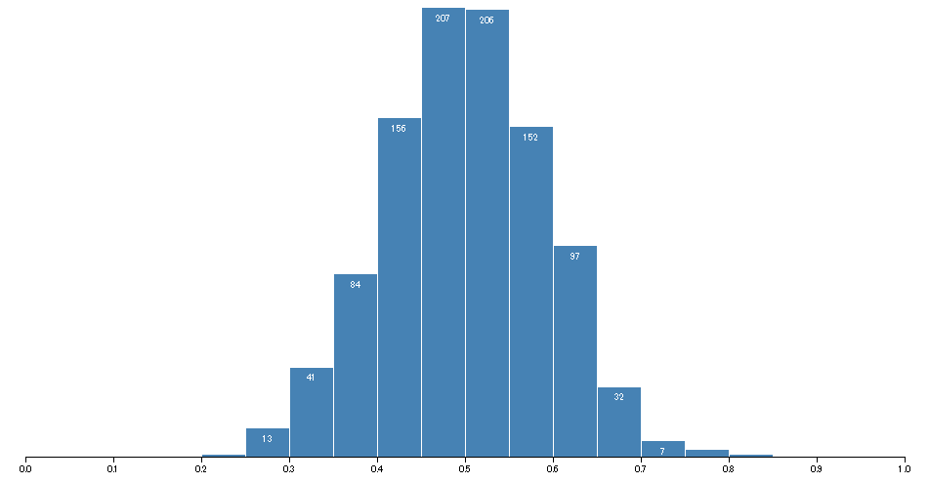
图表类型
饼状图（Pie）
力导向图（Force）
弦图（Chord）
树状图（Tree）
集群图（Cluster）
捆图（Bundle）
打包图（Pack）
直方图（Histogram）
分区图（Partition）
堆栈图（Stack）
矩阵树图（Treemap）
层级图（Hierarchy）

Slide 8
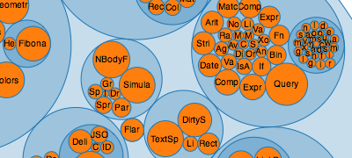
图表类型
饼状图（Pie）
力导向图（Force）
弦图（Chord）
树状图（Tree）
集群图（Cluster）
捆图（Bundle）
打包图（Pack）
直方图（Histogram）
分区图（Partition）
堆栈图（Stack）
矩阵树图（Treemap）
层级图（Hierarchy）

Slide 9
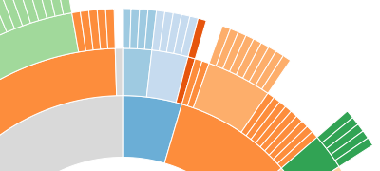
图表类型
饼状图（Pie）
力导向图（Force）
弦图（Chord）
树状图（Tree）
集群图（Cluster）
捆图（Bundle）
打包图（Pack）
直方图（Histogram）
分区图（Partition）
堆栈图（Stack）
矩阵树图（Treemap）
层级图（Hierarchy）

Slide 10
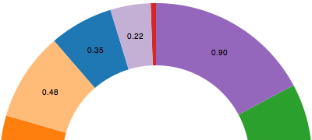
图表类型
饼状图（Pie）
力导向图（Force）
弦图（Chord）
树状图（Tree）
集群图（Cluster）
捆图（Bundle）
打包图（Pack）
直方图（Histogram）
分区图（Partition）
堆栈图（Stack）
矩阵树图（Treemap）
层级图（Hierarchy）

Slide 11

图表类型
饼状图（Pie）
力导向图（Force）
弦图（Chord）
树状图（Tree）
集群图（Cluster）
捆图（Bundle）
打包图（Pack）
直方图（Histogram）
分区图（Partition）
堆栈图（Stack）
矩阵树图（Treemap）
层级图（Hierarchy）

Slide 12
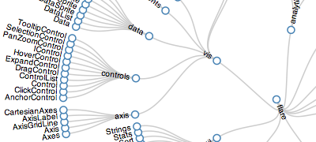
图表类型
饼状图（Pie）
力导向图（Force）
弦图（Chord）
树状图（Tree）
集群图（Cluster）
捆图（Bundle）
打包图（Pack）
直方图（Histogram）
分区图（Partition）
堆栈图（Stack）
矩阵树图（Treemap）
层级图（Hierarchy）

Slide 13
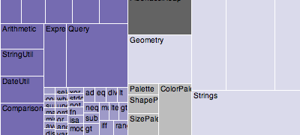
图表类型
饼状图（Pie）
力导向图（Force）
弦图（Chord）
树状图（Tree）
集群图（Cluster）
捆图（Bundle）
打包图（Pack）
直方图（Histogram）
分区图（Partition）
堆栈图（Stack）
矩阵树图（Treemap）
层级图（Hierarchy）

Slide 14
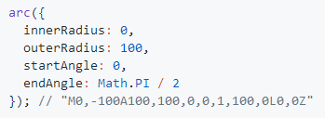
饼状图（Pie）
相关知识
d3.arc( {} )：弧形生成器，用以绘制弧形，需要传入一些用以绘制弧形基本的数据的对象，例如，该对象的属性可以包括
d3.pie()：饼状图生成器，用以产生绘制一个弧的必须的数据的对象（利用原始数据产生新的数据），使用方式：d3.pie(data)
d3.arc().centroid()：计算圆弧中心线的中点
d3.schemeCategory10：表示离散的色彩

Slide 15
饼状图（Pie）
数据准备
设置颜色比例尺
var marge = {top:60,bottom:60,left:60,right:60}
var svg = d3.select("svg")
var width = svg.attr("width")
var height = svg.attr("height")
var g = svg.append("g")
.attr("transform","translate("+marge.top+","+marge.left+")");
var dataset = [ 30 , 10 , 43 , 55 , 13 ];//需要将这些数据变成饼状图的数据
//设置一个color的颜色比例尺，为了让不同的扇形呈现不同的颜色
var colorScale = d3.scaleOrdinal()
.domain(d3.range(dataset.length))
.range(d3.schemeCategory10);

Slide 16
饼状图（Pie）
//新建一个饼状图
var pie = d3.pie();
新建饼状图
新建弧形生成器
转换数据
//新建一个弧形生成器
var innerRadius = 0;//内半径
var outerRadius = 100;//外半径
var arc_generator = d3.arc()
.innerRadius(0)
.outerRadius(100);
//将原始数据变成可以绘制饼状图的数据，
var pieData = pie(dataset);
//在浏览器的控制台打印pieData
console.log(pieData);

Slide 17
饼状图（Pie）
开始绘制
绘制扇形
ar gs = g.selectAll(".g")
.data(pieData)
.enter()
.append("g")
.attr("transform","translate("+width/2+","+height/2+")")//位置信息
//绘制饼状图的各个扇形
gs.append("path")
.attr("d",function(d){
return arc_generator(d);//往弧形生成器中出入数据
})
.attr("fill",function(d,i){
return colorScale(i);//设置颜色
});

Slide 18
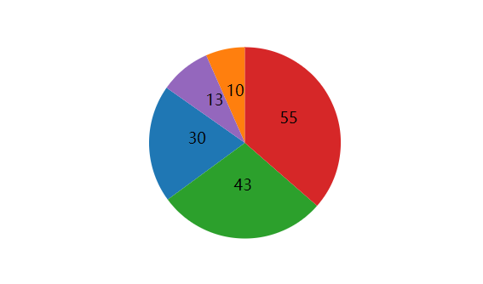
饼状图（Pie）
//绘制饼状图上面的文字信息
gs.append("text")
.attr("transform",function(d){//位置设在中心处
return "translate("+arc_generator.centroid(d)+")";
})
.attr("text-anchor","middle")
.text(function(d){
return d.data;
})
文字
结果

Slide 19
力导向图（Force）
相关知识
d3.forceSimulation() ，新建一个力导向图，
d3.forceSimulation().force(),添加或者移除一个力
d3.forceSimulation().nodes()，输入是一个数组，然后将这个输入的数组进行一定的数据转换
d3.forceLink.links()，这里输入的也是一个数组（边集），然后对输入的边集进行转换
d3.drag(),是力导向图可以被拖动

Slide 20
力导向图（Force）
var marge = {top:60,bottom:60,left:60,right:60}
var svg = d3.select("svg")
var width = svg.attr("width")
var height = svg.attr("height")
var g = svg.append("g")
.attr("transform","translate("+marge.top+","+marge.left+")");
//准备数据
var nodes = [//节点集
{name:"湖南邵阳"},
{name:"山东莱州"},
{name:"广东阳江"},
{name:"山东枣庄"},
{name:"泽"},
{name:"恒"},
{name:"鑫"},
{name:"明山"},
{name:"班长"}
];
var edges = [//边集
{source:0,target:4,relation:"籍贯",value:1.3},
{source:4,target:5,relation:"舍友",value:1},
{source:4,target:6,relation:"舍友",value:1},
{source:4,target:7,relation:"舍友",value:1},
{source:1,target:6,relation:"籍贯",value:2},
{source:2,target:5,relation:"籍贯",value:0.9},
{source:3,target:7,relation:"籍贯",value:1},
{source:5,target:6,relation:"同学",value:1.6},
{source:6,target:7,relation:"朋友",value:0.7},
{source:6,target:8,relation:"职责",value:2}
];
数据准备

Slide 21
力导向图（Force）
//设置一个color的颜色比例尺，为了让不同的扇形呈现不同的颜色
var colorScale = d3.scaleOrdinal()
.domain(d3.range(nodes.length))
.range(d3.schemeCategory10);
设置颜色比例尺
设置力导向图
生成节点数据
var forceSimulation = d3.forceSimulation()
.force("link",d3.forceLink())
.force("charge",d3.forceManyBody())
.force("center",d3.forceCenter());
//生成节点数据
forceSimulation.nodes(nodes)
.on("tick",ticked);//这个函数很重要，后面给出具体实现和说明

Slide 22
力导向图（Force）
//生成边数据
forceSimulation.force("link")
.links(edges)
.distance(function(d){//每一边的长度
return d.value*100;
})
生成边集数据
设置图形中心位置
输出顶点集和边集
//设置图形的中心位置
forceSimulation.force("center")
.x(width/2)
.y(height/2);
//在浏览器的控制台输出
console.log(nodes);
console.log(edges);

Slide 23
力导向图（Force）
//绘制边
var links = g.append("g")
.selectAll("line")
.data(edges)
.enter()
.append("line")
.attr("stroke",function(d,i){
return colorScale(i);
})
.attr("stroke-width",1);
绘制边
边上的文字
var linksText = g.append("g")
.selectAll("text")
.data(edges)
.enter()
.append("text")
.text(function(d){
return d.relation;
})

Slide 24
力导向图（Force）
var gs = g.selectAll(".circleText")
.data(nodes)
.enter()
.append("g")
.attr("transform",function(d,i){
var cirX = d.x;
var cirY = d.y;
return "translate("+cirX+","+cirY+")";
})
.call(d3.drag()
.on("start",started)
.on("drag",dragged)
.on("end",ended)
);
建立分组

Slide 25
力导向图（Force）
//绘制节点
gs.append("circle")
.attr("r",10)
.attr("fill",function(d,i){
return colorScale(i);
})
//文字
gs.append("text")
.attr("x",-10)
.attr("y",-20)
.attr("dy",10)
.text(function(d){
return d.name;
})
节点和文字

Slide 26
力导向图（Force）
function ticked()
{
links
.attr("x1",function(d){return d.source.x;})
.attr("y1",function(d){return d.source.y;})
.attr("x2",function(d){return d.target.x;})
.attr("y2",function(d){return d.target.y;});
linksText
.attr("x",function(d){
return (d.source.x+d.target.x)/2;
})
.attr("y",function(d){
return (d.source.y+d.target.y)/2;
});
gs
.attr("transform",function(d) { return "translate(" + d.x + "," + d.y + ")"; });
}
ticked函数

Slide 27
力导向图（Force）
drag函数
function started(d){
if(!d3.event.active){
forceSimulation.alphaTarget(0.8).restart();设置衰减系数，对节点位置移动过程的模拟，数值越高移动越快，数值范围[0，1]
}
d.fx = d.x;
d.fy = d.y;
}
function dragged(d){
d.fx = d3.event.x;
d.fy = d3.event.y;
}
function ended(d){
if(!d3.event.active){
forceSimulation.alphaTarget(0);
}
d.fx = null;
d.fy = null;
}

Slide 28
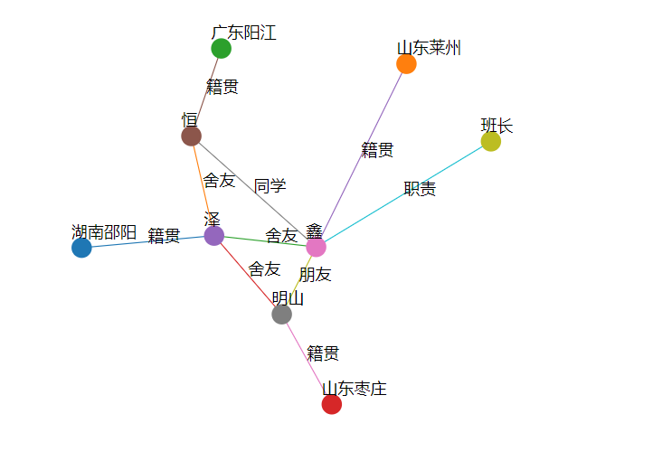
力导向图（Force）
结果

Slide 29
树状图（Tree）
相关知识
d3.hierarchy()，层级布局，需要和tree生成器一起使用，来得到绘制树所需要的节点数据和边数据
d3.hierarchy().sum() ,后序遍历。这里给出官方API的解释，虽然对于绘制一个基本的树状图用不到这个函数
node.descendants()得到所有的节点，已经经过转换的数据
node.links()，得到所有的边，已经经过转换的数据
d3.linkHorizontal()，创建一个贝塞尔生成曲线生成器，还有垂直的（d3.linkVertical()）

Slide 30
树状图（Tree）
//定义边界
var marge = {top:50, bottom:0, left:10, right:0};
var svg = d3.select("svg");
var width = svg.attr("width");
var height = svg.attr("height");
var g = svg.append("g")
.attr("transform","translate("+marge.top+","+marge.left+")");
var scale = svg.append("g")
.attr("transform","translate("+marge.top+","+marge.left+")");
//数据
var dataset = {
name:"中国",
children:[
{
name:"浙江",
children:[
{name:"杭州" ,value:100},
{name:"宁波",value:100},
{name:"温州",value:100},
{name:"绍兴",value:100}
]
},
数据准备

Slide 31
树状图（Tree）
//续·
{
name:"广西",
children:[
{
name:"桂林",
children:[
{name:"秀峰区",value:100},
{name:"叠彩区",value:100},
{name:"象山区",value:100},
{name:"七星区",value:100}
]
},
{name:"南宁",value:100},
{name:"柳州",value:100},
{name:"防城港",value:100}
]
},
数据准备

Slide 32
树状图（Tree）
//再续·
{
name:"黑龙江",
children:[
{name:"哈尔滨",value:100},
{name:"齐齐哈尔",value:100},
{name:"牡丹江",value:100},
{name:"大庆",value:100}
]
},
{
name:"新疆" ,
children:
[
{name:"乌鲁木齐"},
{name:"克拉玛依"},
{name:"吐鲁番"},
{name:"哈密"}
]
}
]
};
数据准备

Slide 33
树状图（Tree）
var hierarchyData = d3.hierarchy(dataset)
.sum(function(d){
return d.value;
});
创建层级布局
创建树状图
//创建一个树状图
var tree = d3.tree()
.size([width-400,height-200])
.separation(function(a,b){
return (a.parent==b.parent?1:2)/a.depth;
})

Slide 34
树状图（Tree）
var treeData = tree(hierarchyData);
初始化树状图
得到边和节点
输出边和节点
ar nodes = treeData.descendants();
var links = treeData.links();
//输出节点和边
console.log(nodes);
console.log(links);

Slide 35
树状图（Tree）
var Bézier_curve_generator = d3.linkHorizontal()
.x(function(d) { return d.y; })
.y(function(d) { return d.x; });
创建贝塞尔曲线生成器
绘制边
//绘制边
g.append("g")
.selectAll("path")
.data(links)
.enter()
.append("path")
.attr("d",function(d){
var start = {x:d.source.x,y:d.source.y};
var end = {x:d.target.x,y:d.target.y};
return Bézier_curve_generator({source:start,target:end});
})
.attr("fill","none")
.attr("stroke","yellow")
.attr("stroke-width",1);

Slide 36
树状图（Tree）
建立分组
var gs = g.append("g")
.selectAll("g")
.data(nodes)
.enter()
.append("g")
.attr("transform",function(d){
var cx = d.x;
var cy= d.y;
return "translate("+cy+","+cx+")";
});

Slide 37
树状图（Tree）
绘制节点和文字
//绘制节点
gs.append("circle")
.attr("r",6)
.attr("fill","white")
.attr("stroke","blue")
.attr("stroke-width",1);
//文字
gs.append("text")
.attr("x",function(d){
return d.children?-40:8;
})
.attr("y",-5)
.attr("dy",10)
.text(function(d){
return d.data.name;
})

Slide 38
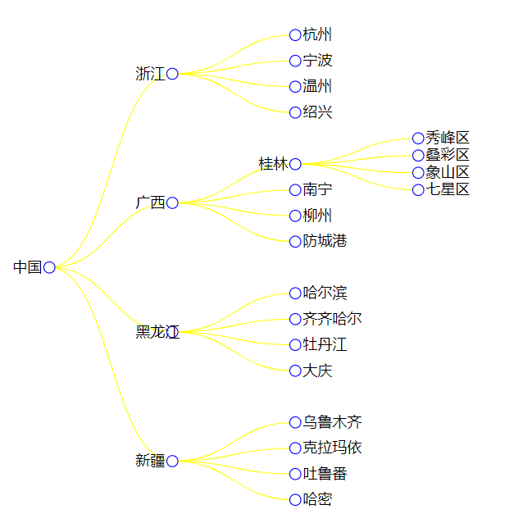
树状图（Tree）
结果

Slide 39
感谢您的关注!

